Slide 1
Вариативные формы психолого- педагогического просвещения родителей (законных представителей) детей с ОВЗ
и инвалидностью.
Ерёмина Н.А.
педагог- психолог
МБДОУ №34 «Березка»

Slide 2
Традиционные формы
1. Беседы (индивидуальные и групповые)
2. Консультации (индивидуальные и групповые)
3. Родительские собрания
4. Дни открытых дверей, открытые занятия
5.Индивидуальные и групповые занятия с детьми с участием родителей
6.Совместные мероприятия(спортивные, музыкальные)
7. Информационные стенды
Работа проводилась со всеми родителями без учета индивидуального подхода, особенностей детей с ОВЗ и инвалидностью.

Slide 3
С введением инклюзивного образования
Появилась острая необходимость пересмотра методов и технологий просвещения родителей, имеющих детей с ОВЗ и инвалидностью.
Тренинги
Семинары- практикумы
Круглые столы
Педагогические гостиные
Педагогическая библиотека
Семейные проекты
Мастер- классы

Slide 4
Направление работы по просвещению родителей, имеющих детей с ОВЗ и инвалидностью
Информирование о психолого-педагогических особенностях ребенка, его воспитании, формировании детско-родительских отношений
Обучение эффективным способам общения с ребенком, осуществляемое путем проведения детско-родительских игр, тренингов, коррекционных занятий с детьми, игровых сеансов

Slide 5
Вариативные формы просвещения родителей
Предполагают создание условий:
Неформальная обстановка общения, безопасная атмосфера
Активное взаимодействие педагога с родителями.
Знакомство со специалистами ДОУ и родителями
Готовый продукт для развития ребенка
Профилактика синдрома «уставшей мамы», отсутствие назиданий
Экспресс ответы на актуальные вопросы
Терапевтический эффкект встреч
Девиз- делай с нами, делай как мы,
делай лучше нас

Slide 6
Делай с нами
Мастерские (изготовление дидактических игр по различной тематике)
Школа заботливого родителя (тематическое просвещение родителей с приглашением специалистов)
Квест- игра «Шаги развития» путешествие по станциям с выполнением заданий специалистов)
Лекотека

Slide 7
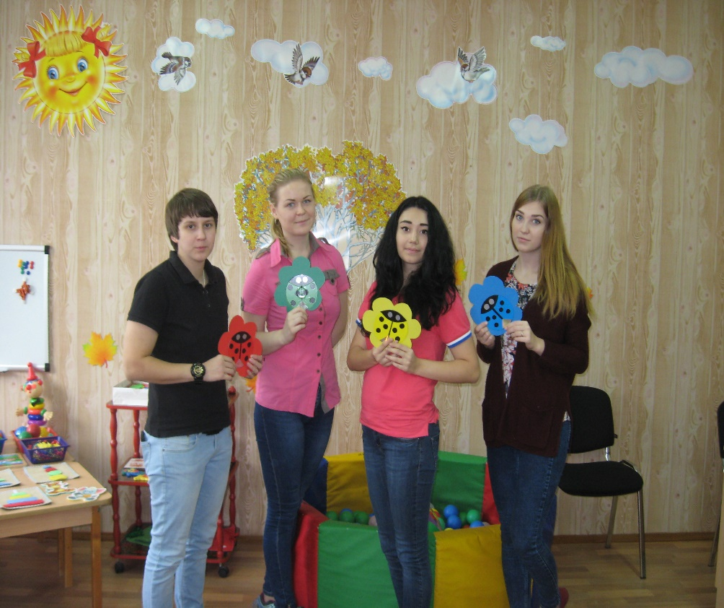
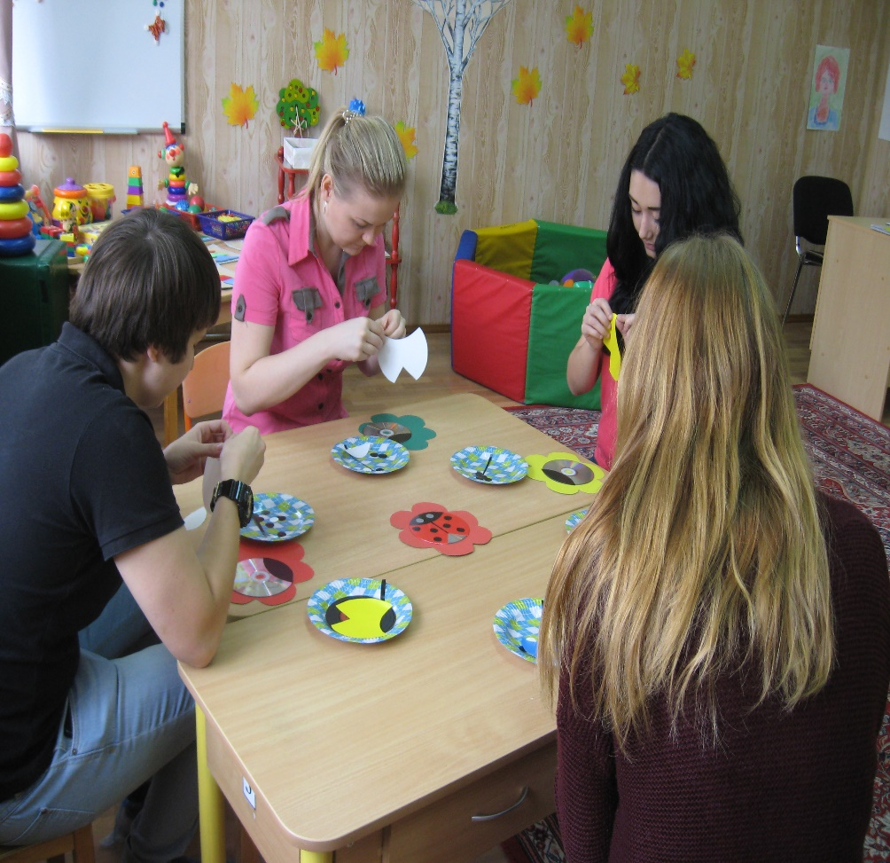
Мастерская
Изготовление игры для детей раннего возраста «Божья коровка»

Slide 8
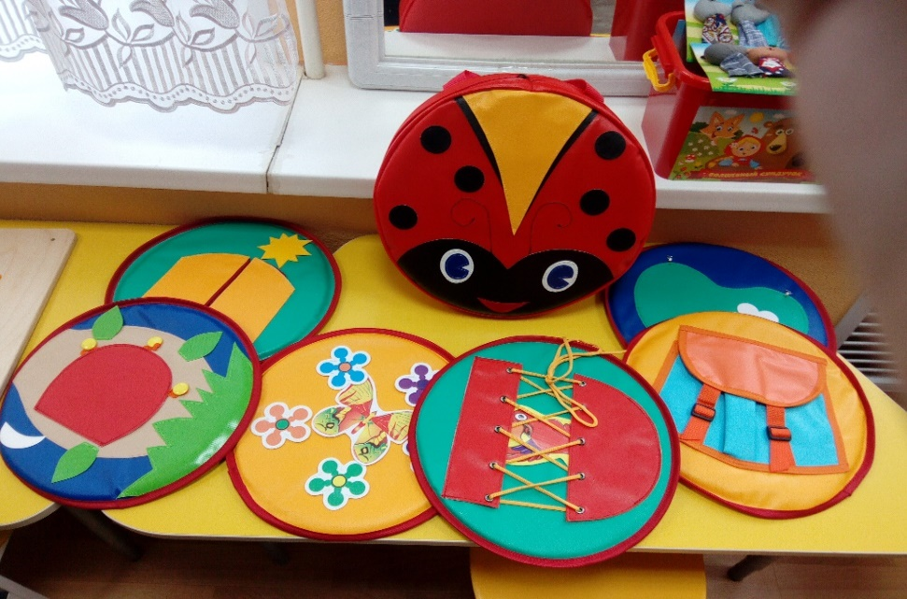
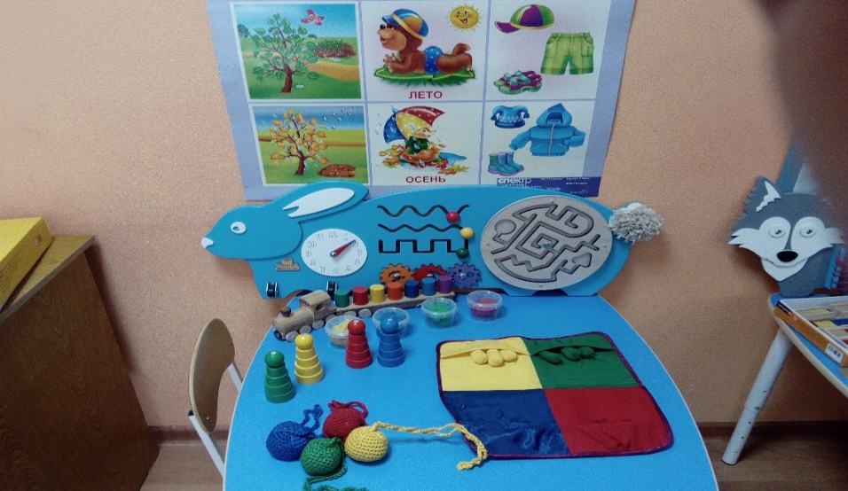
Лекотека( перевод со шведского) - коллекция игрушек

Slide 9
Делай как мы
Родительский клуб «Счастливая мама- счастливый малыш»
Даются в игровой форме рекомендации родителям по воспитанию и развитию ребенка.
Показ видеороликов для занятий с ребенком ( занятия по логопедической тетради, артикуляционная гимнастика, зрительная гимнастика).
АРТ- терапия «Нарисуй музыку»
Игровой сеанс (Шифоновая радуга)

Slide 10
Делай лучше нас
Форма эффективна в сочетании с мастерской. На мастерской педагог знакомит родителей со способами организации занятия ребенка дома. Родитель организует условия для игры ребенка.
Домашняя игровая
Лепбук

Slide 11
Лепбук- способ занять ребенка в домашних условиях

Slide 12
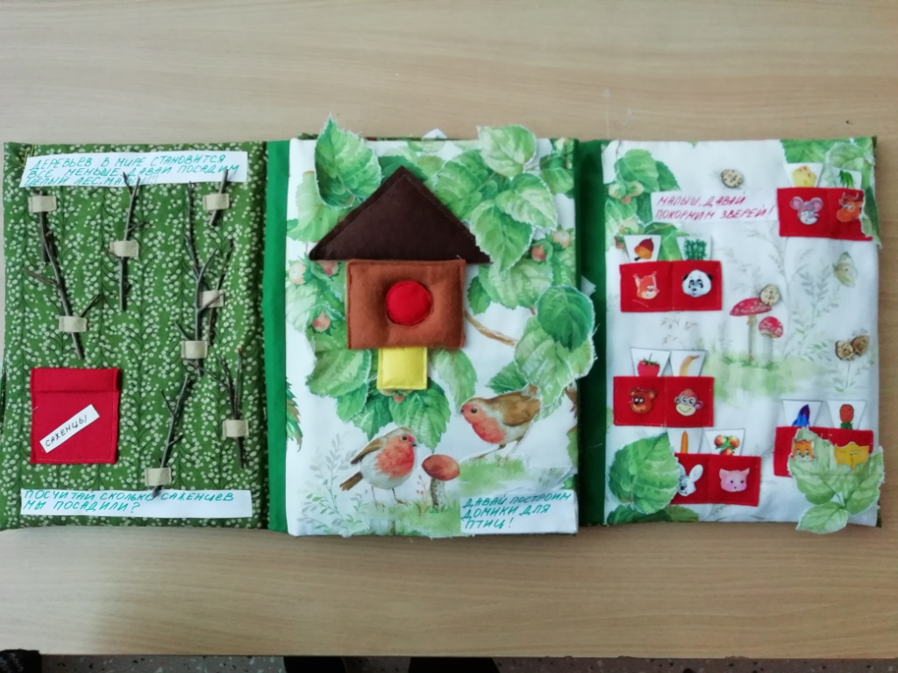
Домашняя игровая

Slide 13
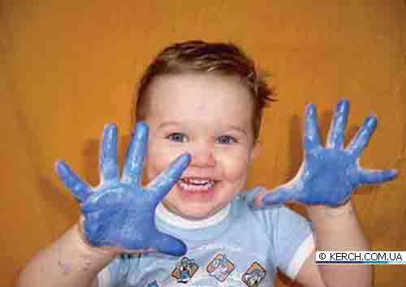
Игротека
Игра «Что это?» придумывание вариантов использования предмета
Игра «Воздушный футбол»
Упражнение «Плавающая частица «НЕ»
Игровой сеанс «Шифоновая радуга»

